Slide 1
Работа педагога-психолога КГКСКОУ СКШИ 8 вида 11 в соответствие с ФГОС образования обучающихся с умственной отсталостью (интеллектуальными нарушениями)
Педагог- психолог Васильева А.Ю.

Slide 2
В соответствие с ФГОС образования обучающихся с умственной отсталостью (интеллектуальными нарушениями) АООП содержит три раздела: целевой, содержательный и организационный. Содержательный раздел определяет общее содержание образования обучающихся с умственной отсталостью (интеллектуальными нарушениями) и включает ряд программ, одна из которых – программы курсов коррекционной - развивающей области.
Содержание коррекционно – развивающей области представлено следующими обязательными коррекционными курсами: «Ритмика», «Коррекционные занятия логопедические и психокоррекционные». Содержание данной области может быть дополнено организацией самостоятельно на основании рекомендаций ПМПК, ИПР.

Slide 3
Коррекционно – развивающая область
Педагог – психолог образовательного учреждения в рамках данного направления проводил для обучающихся 1 класса коррекционный курс «Развитие психомоторики и сенсорных процессов» - 2 часа в неделю (от общего количества 6 часов, которые отводятся на реализацию коррекционно – развивающей области).

Slide 4
Коррекционный курс «Развитие психомоторики и сенсорных процессов»

Slide 5
Структура программы коррекционного курса включает следующие разделы:
Развитие моторики, графомоторных качеств.
Тактильно – двигательное восприятие.
Кинестетическое и кинестетическое развитие.
Восприятие формы, величины, цвета; конструирование предметов.
Развитие зрительного восприятия.
Восприятие особых свойств предметов через развитие осязания, обоняния, барических ощущений, вкусовых качеств.
Развитие слухового восприятия.
Восприятия пространства.
Восприятие времени.

Slide 6
Критерии оценки достижения эффективности прохождения коррекционного курса
0 баллов – не справляется с выполнением задания.
1 балл – справляется с помощью.
2 балла – доступно самостоятельное выполнение.
Результаты:
Целенаправленно выполнять действия по инструкции педагога.
Правильно пользоваться письменными принадлежностями, копировать несложные изображения.
Анализировать и сравнивать предметы по одному из указанных признаков: форма, величина, цвет.
Различать и называть основные цвета.
Классифицировать геометрические фигуры.

Slide 7
Критерии оценки достижения эффективности прохождения коррекционного курса
0 баллов – не справляется с выполнением задания.
1 балл – справляется с помощью.
2 балла – доступно самостоятельное выполнение.
Результаты:
Составлять предмет из 2-3 частей.
Определять на ощупь величину хорошо знакомых предметов.
Классифицировать предметы и их изображения по признаку соответствия сенсорным эталонам, делать простейшие обобщения.
Различать речевые и неречевые звуки.
Ориентироваться на собственном теле и на плоскости бумаги.
Выделять части суток и определять порядок дней недели.

Slide 8
Критерии оценки достижения эффективности прохождения коррекционного курса

Slide 9
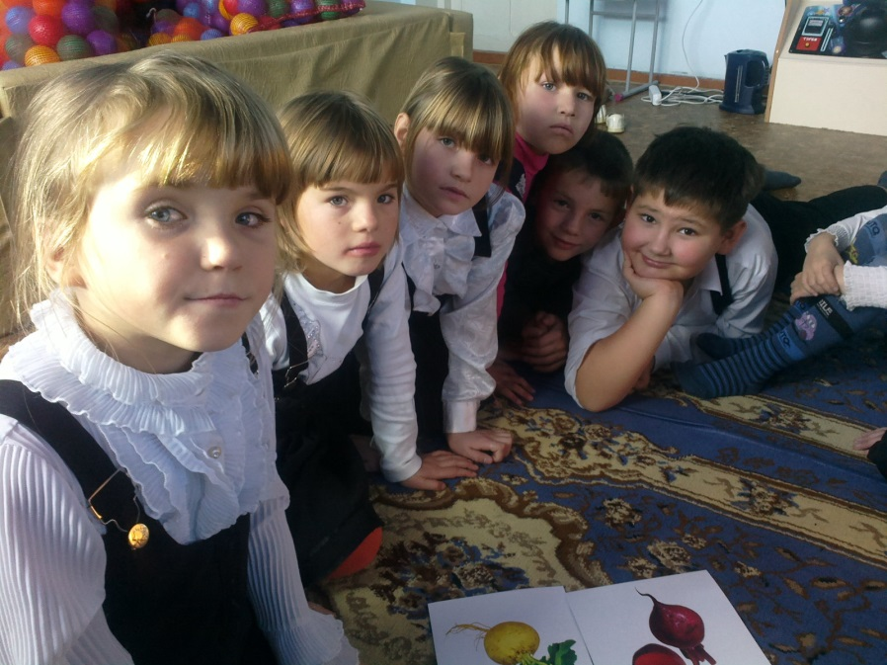
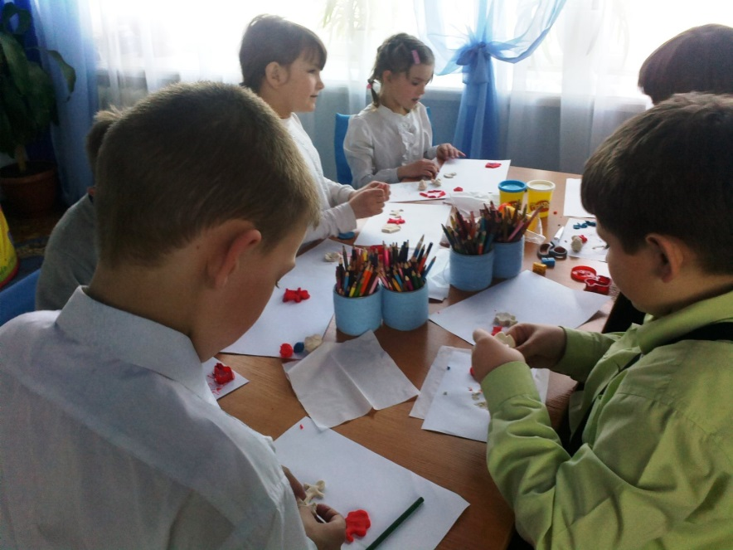
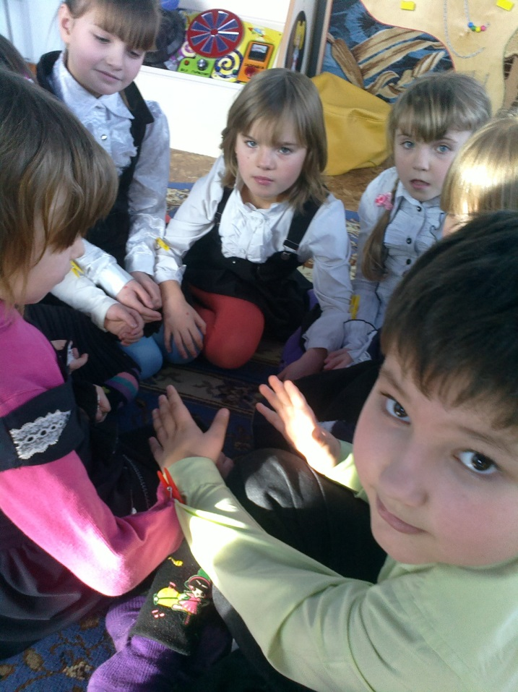
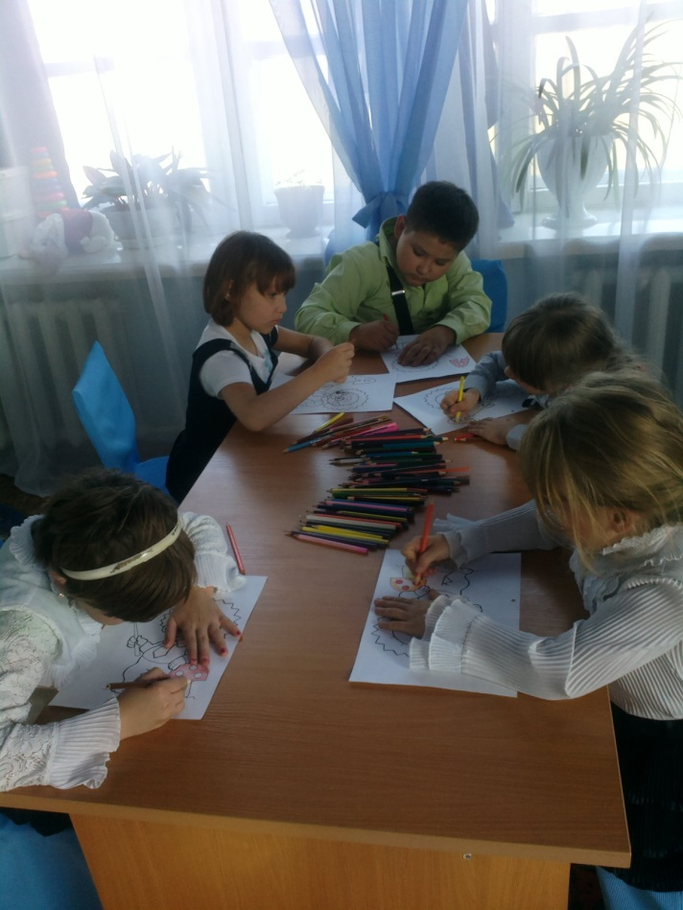

Slide 10
Программа коррекционной работы.
Включает в себя:
Осуществление индивидуально ориентированной психолого-медико-педагогической помощи детям с умственной отсталостью (интеллектуальными нарушениями) с учетом особенностей психофизического развития и индивидуальных возможностей обучающихся (в соответствии с рекомендациями психолого-медико-педагогической комиссии);
Разработка и реализация индивидуальных учебных планов, организация индивидуальных и групповых занятий для детей с учетом индивидуальных и типологических особенностей психофизического развития и индивидуальных возможностей обучающихся;
Реализация системы мероприятий по социальной адаптации обучающихся с умственной отсталостью (интеллектуальными нарушениями);
Оказание родителям (законным представителям) обучающихся с умственной отсталостью (интеллектуальными нарушениями) консультативной и методической помощи по медицинским, социальным, правовым и другим вопросам, связанным с их воспитанием и обучением.

Slide 11
Программа коррекционной работы.
Диагностическая работа, которая обеспечивает выявление особенностей развития и здоровья обучающихся с умственной отсталостью (интеллектуальными нарушениями) с целью создания благоприятных условий для овладения ими содержанием основной общеобразовательной программы.

Slide 12
Диагностическая работа

Slide 13
Коррекционно – развивающая работа
Коррекционно - развивающая работа обеспечивает организацию мероприятий, способствующих личностному развитию учащихся, коррекции недостатков в психическом развитии и освоению ими содержания образования.

Slide 14
Психопрофилактическая программа «Первоклассник»
Критерии оценки достижения эффективности психопрофилактической программы:
1. Прохождение программы будет способствовать достаточной адаптации к школьному обучению.
Основные показатели благоприятной адаптации обучающегося:
сохранение физического, психического и социального здоровья детей;
установление контакта с учащимися, с учителем;
формирование адекватного поведения;
овладение навыками учебной деятельности.
2. У детей с умственной отсталостью сформируется элементы и навыки учебной деятельности.
3. Создание условий для формирования благоприятного психологического климата в коллективе первоклассников.
4. Повышение уровня родительской компетентности.

Slide 15
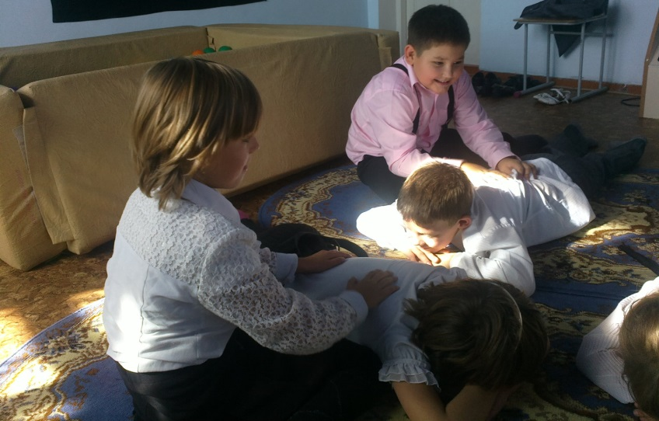
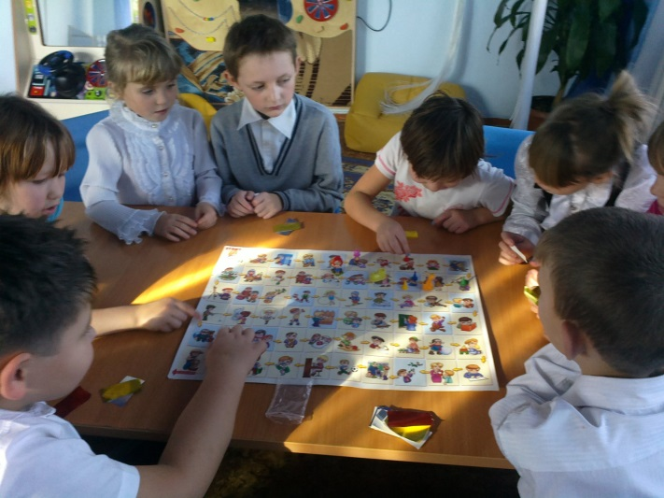
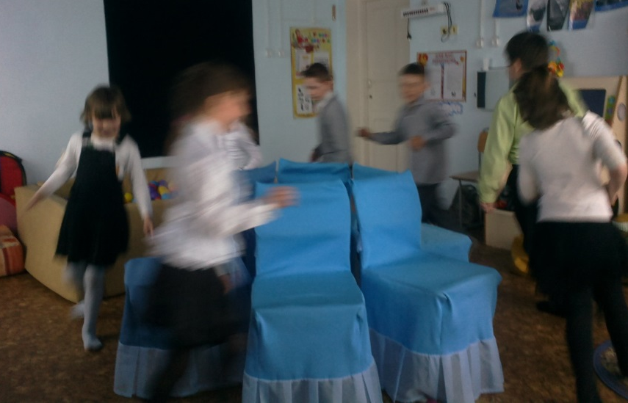
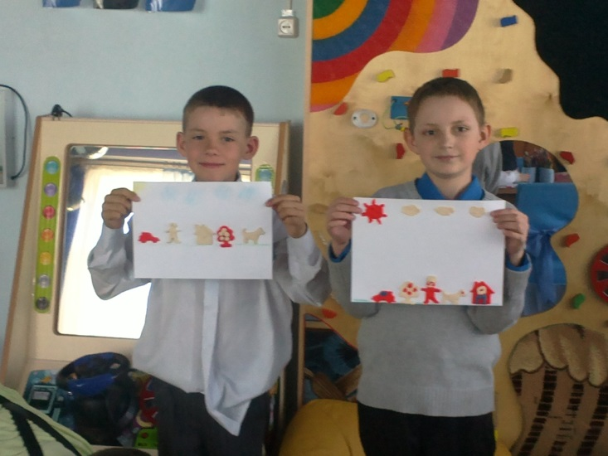
Психопрофилактическая программа «Первоклассник»

Slide 16
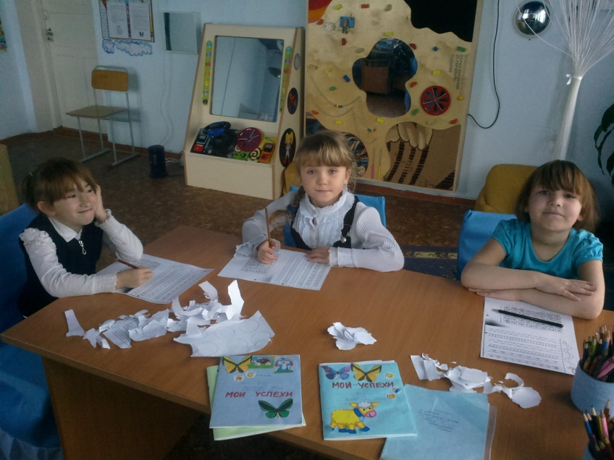
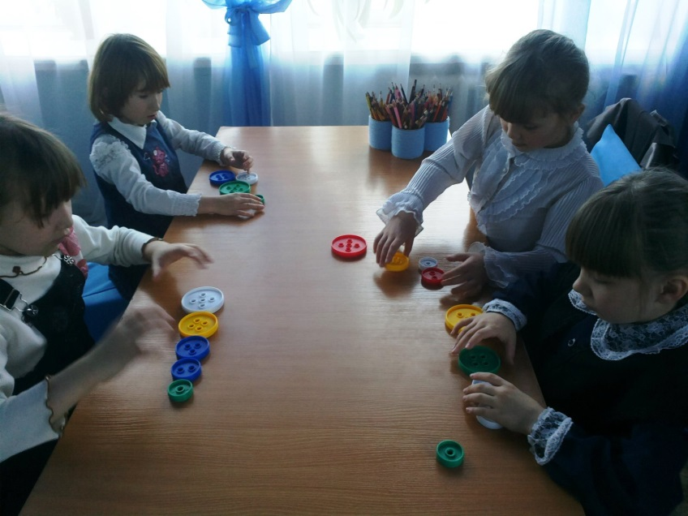
Коррекционно – развивающая программа «Шаг за шагом»
4 обучающихся 1 класса в течение 2014 – 2015 учебного года проходили цикл занятий коррекционно – развивающей программы «Шаг за шагом».

Slide 17
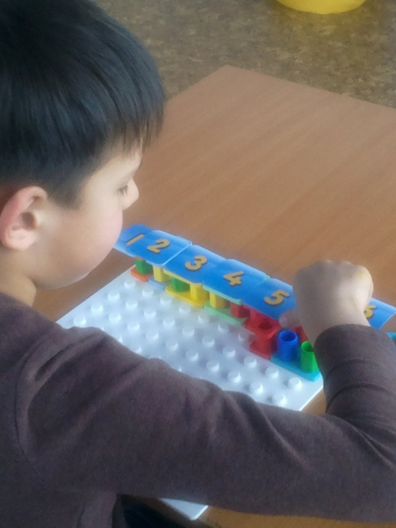
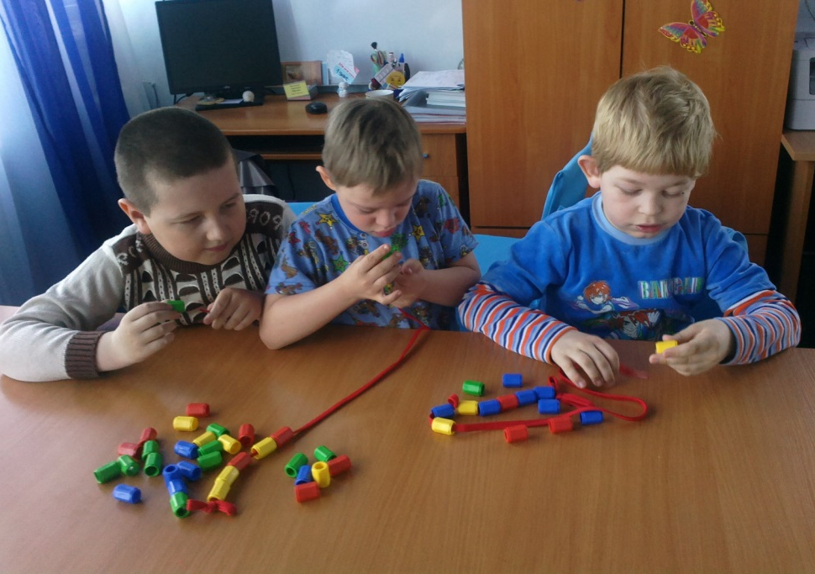
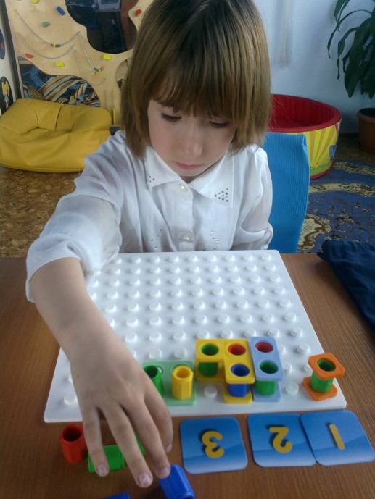
Индивидуальная программа психолого – педагогического сопровождения обучающегося.
4 обучающихся 1 класса: 3 обучающихся с ТМНР, 1 обучающийся с умственной отсталостью средней степени выраженности.

Slide 18
Консультативная работа
Консультативная работа обеспечивает непрерывность специального сопровождения детей с умственной отсталостью (интеллектуальными нарушениями) и их семей по вопросам реализации дифференцированных психолого-педагогических условий обучения, воспитания, коррекции, развития и социализации обучающихся.

Slide 19
Информационно – просветительская работа
Информационно-просветительская работа включала следующую деятельность:
проведение тематических выступлений для педагогов и родителей по разъяснению индивидуально-типологических особенностей различных категорий детей,
оформление печатных материалов (рекомендации);
психологическое просвещение педагогов с целью повышения их
психологической компетентности,
психологическое просвещение родителей с целью формирования у
них элементарной психолого-психологической компетентности.

Slide 20
СПАСИБО ЗА ВНИМАНИЕ!

